Slide 1

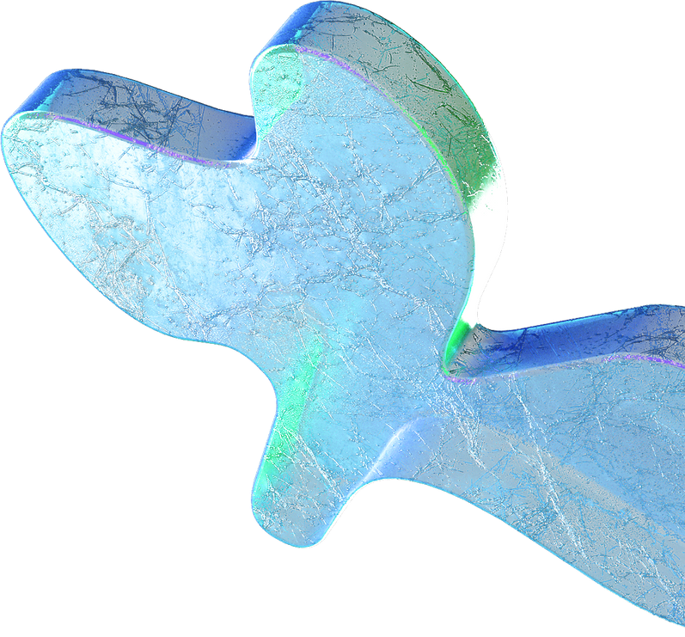
Night life
индивидуальный проект
Город: Москва
Учащийся: Барская Мария Площадка: БОУ «СОШ №120»
Преподаватель: Шелихов Олег Юрьевич

Slide 2
Night life - аркадная игра, состоящая из одного бесконечного уровня.
Краткое описание игры
В правом верхнем углу экрана есть счётчик очков (секунд). Во время игры, персонаж, кот, двигается по бесконечной дороге уворачиваясь от препятствий. Когда персонаж сталкивается с препятствием, появляется экран поражения, на котором отображается текущий счет игрока, выход в меню и кнопка "Начать заново".

Slide 3
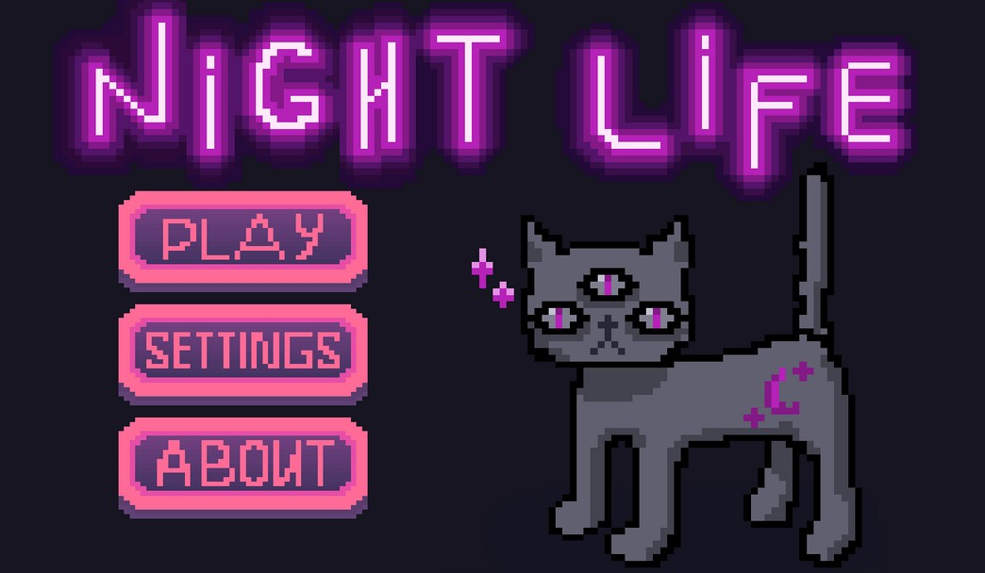
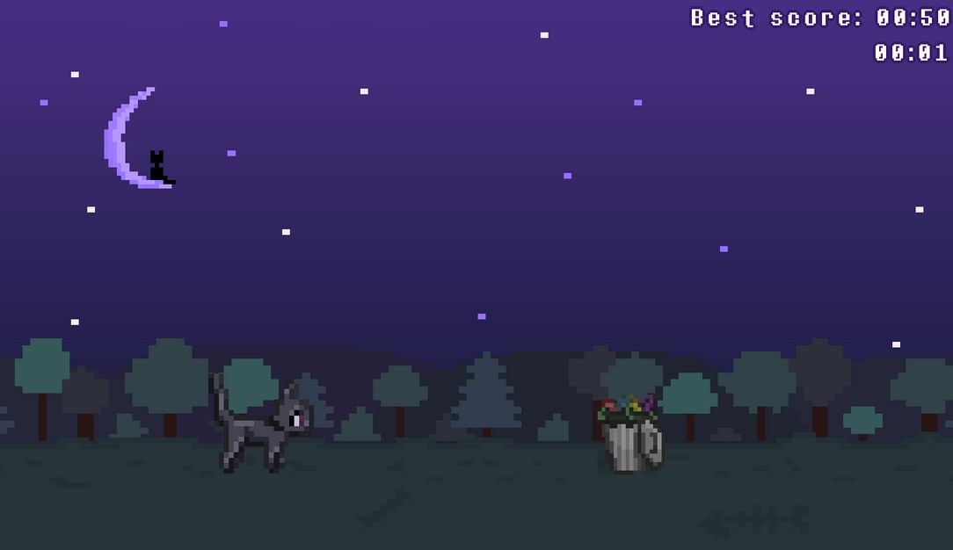
Скриншоты игры

Slide 4
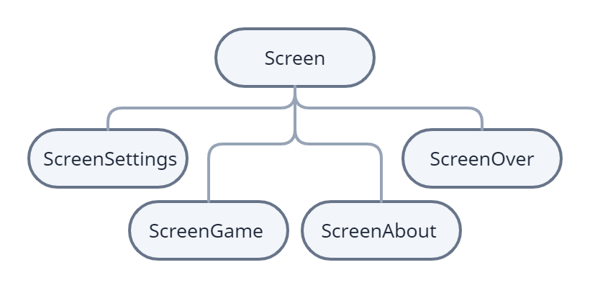
Структура экранов

Slide 5
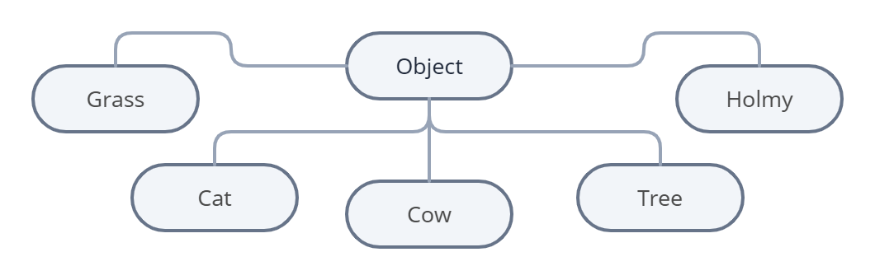
Структура объектов

Slide 6
SHAREDPREFERENCES
Для сохранения настроек, имя пользователя и лучшего результата.
Особенности проекта
ФРЕЙМВОРКЕ LIBGDX
игра написана на фреймворке LibGDX чтобы обеспечить переносимость и эффективность. (Фреймворк LibGDX поддерживает создание игр для различных платформ, )
АВТОРСКАЯ ГРАФИКА
Все спрайты и бэкграунды были созданы автором собственноручно

Slide 7
Перспективы проекта
виды на будущее
ДОБАВЛЕНИЕ "БУСТЕРОВ"
ИЗМЕНЕНИЕ "СКИНА"
МУЛЬТИПЛЕЕР
Возможность изменения внешнего вида главного персонажа,
Позволяет игрокам со всего мира играть вместе в одну и ту же игру, взаимодействовать друг с другом и соревноваться.
Таких как щит, дополнительная жизнь, увеличение скорости

Slide 8


Ссылка на проект
https://github.com/Brskm/ Night_Life

